Slide 1
CryptoVote

Slide 2
Idee
Abstimmungen auf der Ethereum Blockchain durchführen
Vorteile
Transparenz
Integrität
Nachteile
Hohe Kosten
Off-Chain Probleme
Notes:
Transparenz: Man sieht welche Adresse was gemacht hat.
Integrität: Abändern der Resultate nicht möglich, das Löschen von Abstimmungen durch die 51% Attacke möglich aber schwer.
Hoche Kosten: Abstimmung erstellen und abstimmen kostet Geld
Off-Chain Probleme: Dem Abstimmungsersteller muss vertraut werden, dass nur berechtigten Personen Wahlberechtigung über die Adressen gegeben wird.
Beispiel: Nationale Abstimmungen

Slide 3



Architektur Gesamt
Frontend: Vue
Backend: Ethereum
Contract: Solidity
Notes:
Design Decisions
Vue: Benutzt in SA
Etherium: State of the Art für Smart Contracts, Testnetzwerk
Solidity: Wird in der Vorlesung behandelt, guter Support mit VM

Slide 4
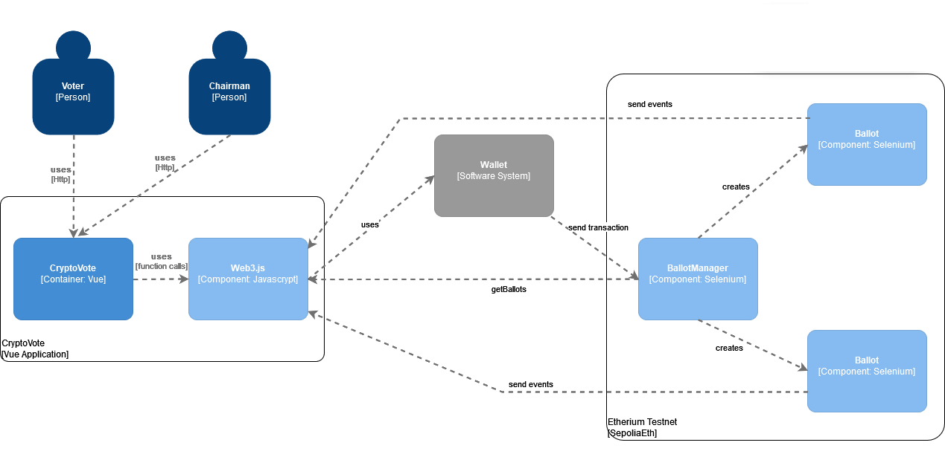
Diagramm

Slide 5
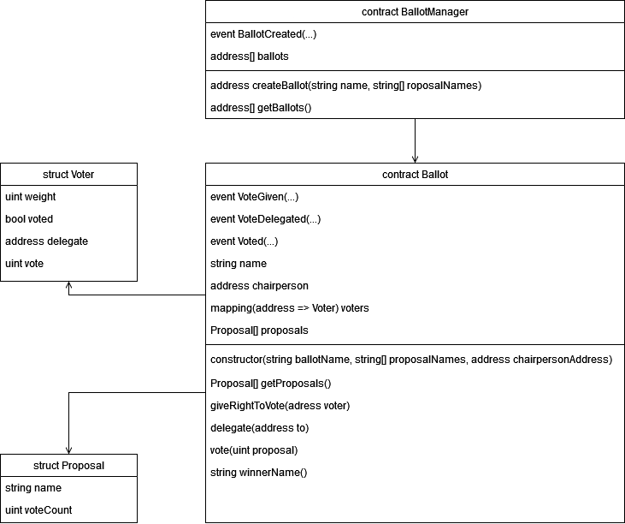
Architektur Smart Contract
Notes:
Es werden 2 Smart Contracts benutzt: Ballot Manager und Ballot Contract.
BallotManger
Ist für die Verwaltung der Verschiedenen Abstimmungen Zuständig.
Mit der createBallot Funktion können neue Ballots erstellt werden.
Über ihn können auch verschiedenen Abstimmungen Abgefragt werden mittels der getBallots Funktion
Ballot
Stellt eine Abstimmung dar
Über den Konstruktor wird eine neue Abstimmung erstellt, danach können berechtigte Adressen hinzugefügt werden.
Geht nur als Chairperson
Abgestimmen kann man dann über die Vote Funktion.
Über die delegate Funktion kann einer anderen berechtigten Adresse seine Stimme gegeben werden.
Struct Voter
Beinhaltet informationen zu einer adresse die abstimmungsberechtigt ist.
Struct Proposal
- Beinhaltet eine Wahlmöglichkeit

Slide 6

Architektur Vue
Web3.js für Blockchain Interaktionen
Events für Audit Funktionalität
Klassischer Vue Aufbau
Notes:
Wie funktionieren die Calls?
Wie wird mit Metamask verbunden?
Weiteres?

Slide 7
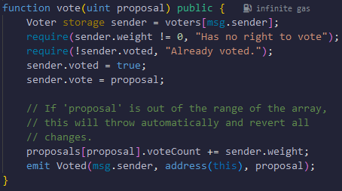
Security
Kern des Smart Contracts aus Beispielcode
Sender.voted gesetzt, bevor voteCount verändert

Slide 8
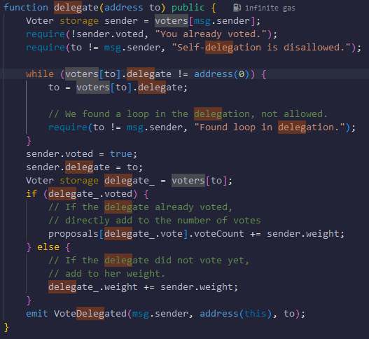
Security
Delegate: voted true zuerst setzen.

Slide 9

Demo

